Slide 1




Vending Machine
任睿轩

Slide 2

1.应用背景与需求
2.功能设计
3.页面流转图
目录
4.ER图设计
5.软件开发环境与性能指标

Slide 3

第一部分
应用背景与需求

Slide 4
1.1 研究背景
发展趋势
本质
内在需求
智能化的消费：无人售货
超微型便利店
零售渠道
Notes:
智能化概念正在悄无声息的出现并蔓延在人们的生活中，无人售货机正慢慢地变革着消费形式，不论是从销量还是从售卖方式上都发生了改变。
如同零售渠道发展史，从商场-大卖场-超市-便利店，零售渠道越来越小，品类越来越少，离用户越来越近，而无人售货机未来将是比便利店更小，离用户更近的超微型零售渠道。无人贩卖在未来也是一大发展方向。

Slide 5
1.2 市场需求
三个需求
无需收银员
01
结账无需排队
02
全天候售货
03
Notes:
与大超市对比
无人零售方面，出现最早的是自动售货机。在移动支付尚未普及前，货币识别类的自动售货机就已在人流较大的地铁站等公共场所出现，而支付宝、微信支付火爆之后，自动售货机开始增多，凭借没有收银员、结账无需排队、全天候售货这些特点，成为了大众关注的焦点。
如果是货币识别类的自动售货机，那么它是无法分辨正在购物的顾客是第一次购物，还是已经在此处购物过的。而使用线上支付则可以通过支付宝账号或者微信账号等进行分辨，或许可以基于此设计更智能的推荐算法，针对每个客户的往期购买记录，推荐更合适的产品；或者客户主动记录自己的偏好，实现自定义的售货机。
在已经使用的自动售货机中，大部分人会选购其中的饮品和方便面类的食品。

Slide 6
第二部分
功能设计

Slide 7
2.1 后台管理
用户管理
查看用户列表
添加用户
通过.csv文件批量导入
在线编辑添加单个用户
修改用户信息
删除用户
货物订单管理
供应商管理
可视化
分析用户的性别
分析用户的分布
购物记录管理
01
02
03
04
05

Slide 8
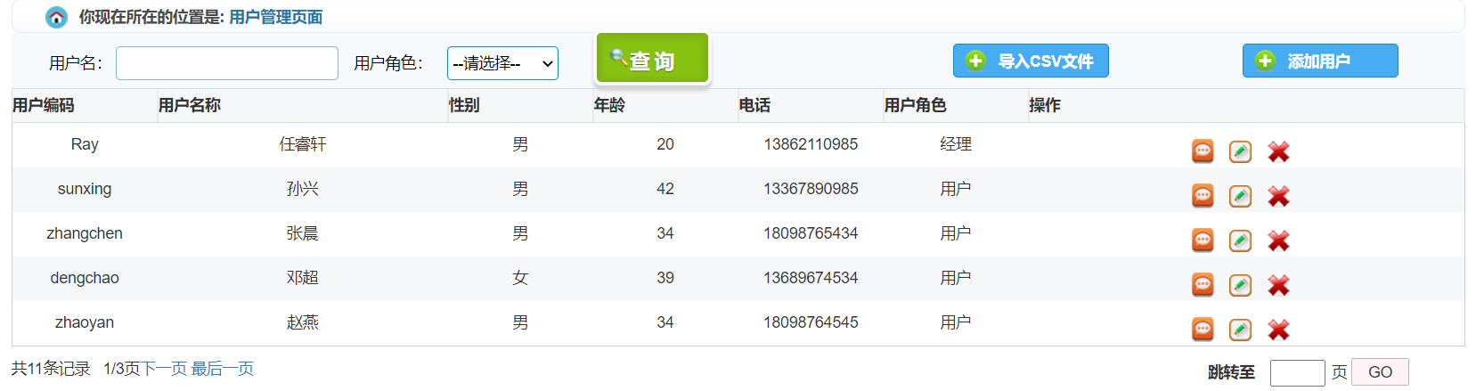
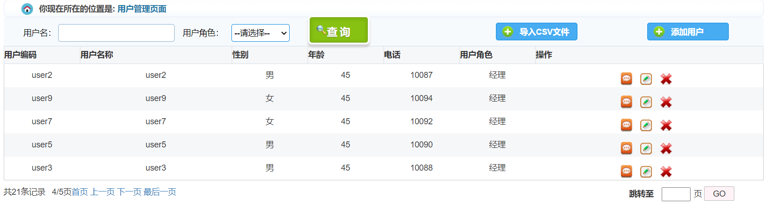
功能详情—添加用户
返回

Slide 9
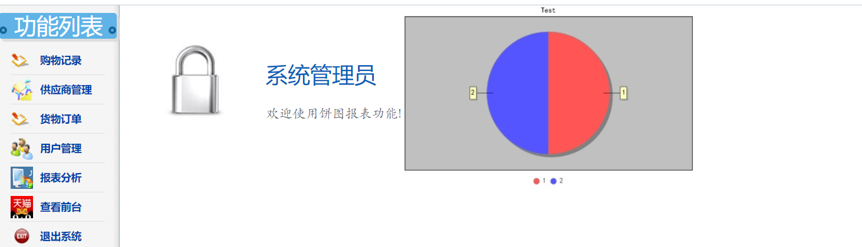
功能预览
返回

Slide 10
2.2 前台管理
查看货物列表
可通过货物种类进行筛选
根据货物名称选择
购物
(在操作栏中)
可视化
分析订单日销量
01
02
03
04
05

Slide 11
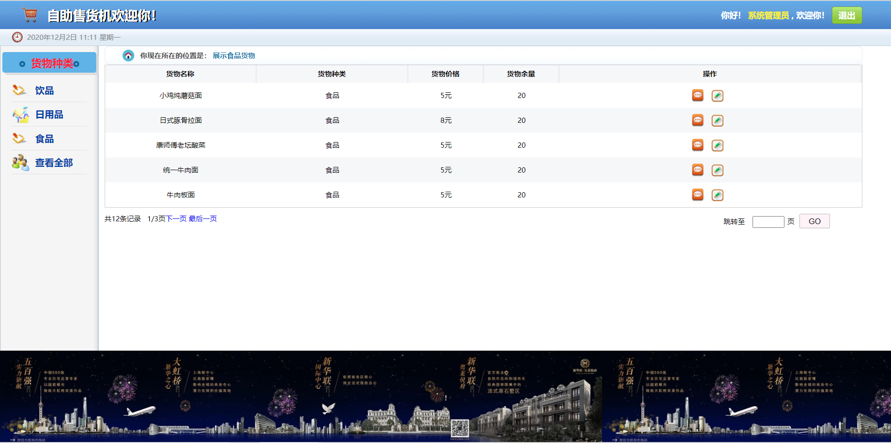
货物概览
返回

Slide 12
第三部分
页面流转图

Slide 13
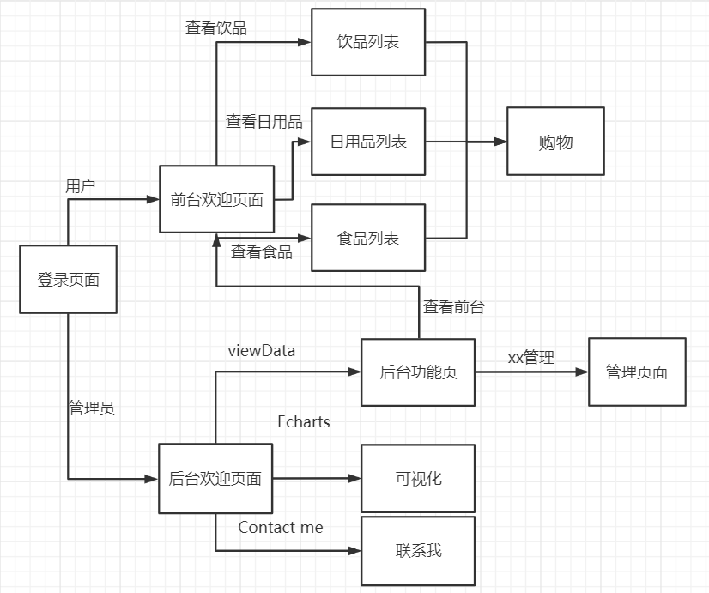
页面流转图

Slide 14
第四部分
ER图

Slide 15
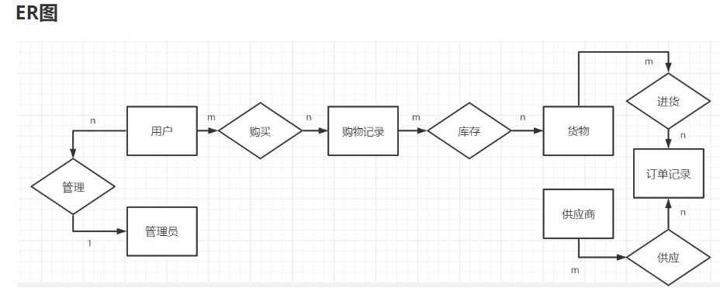
ER Graph

Slide 16
第五部分
软件开发环境与性能指标

Slide 17
5.1 开发环境与主要技术
开发环境：IDEA 2020.2.3+MySQL 8
主要技术：JSP + Servlet + MVC架构

Slide 18
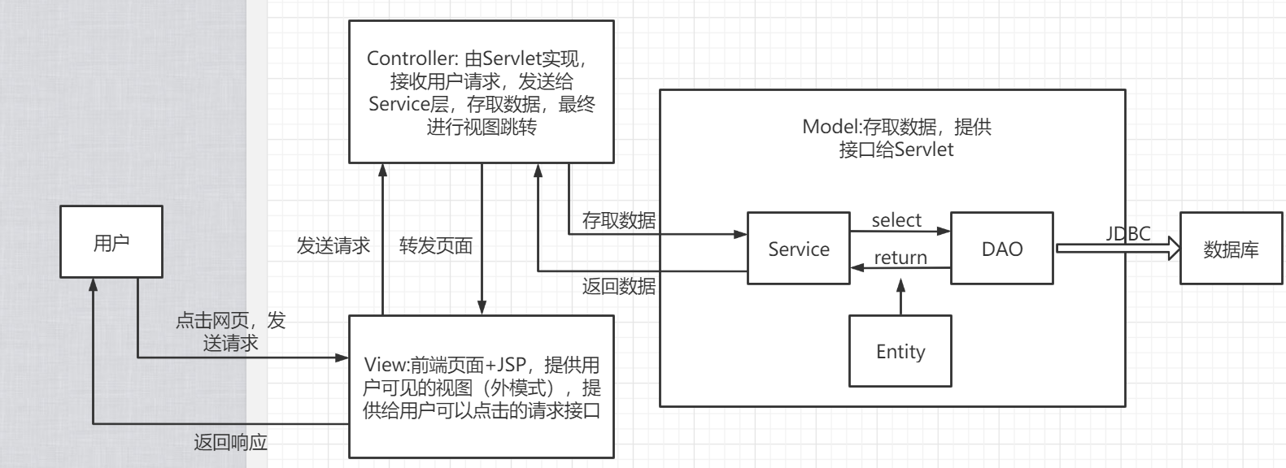
5.1 开发环境与主要技术

Slide 19
5.2 亮点与不足
亮点
不足
可以批量导入用户
可以对用户信息进行可视化操作
使用Filter实现了登录拦截
界面比较朴素
购物功能较为简单

Slide 20
谢谢您的观看
Thank you for watching

